Slide 1
خطة حل المسألة
الحل عكسيًا

Slide 2


Slide 3
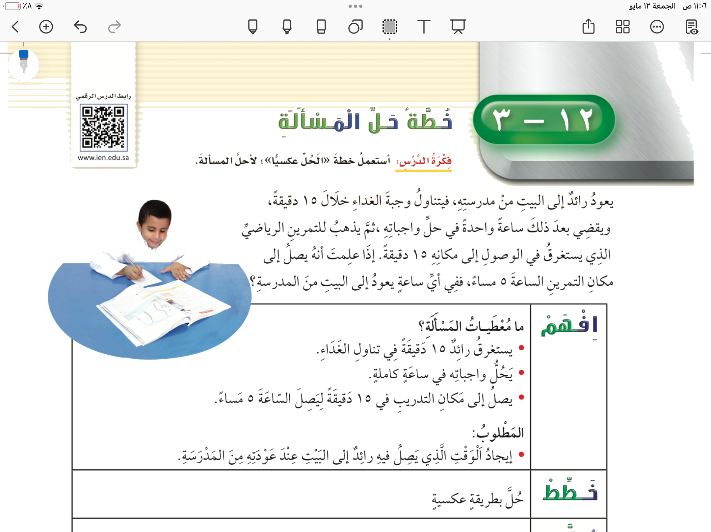
خطة حل المسألة: الحل عكسيًا
صفحة ١٤٣

Slide 4
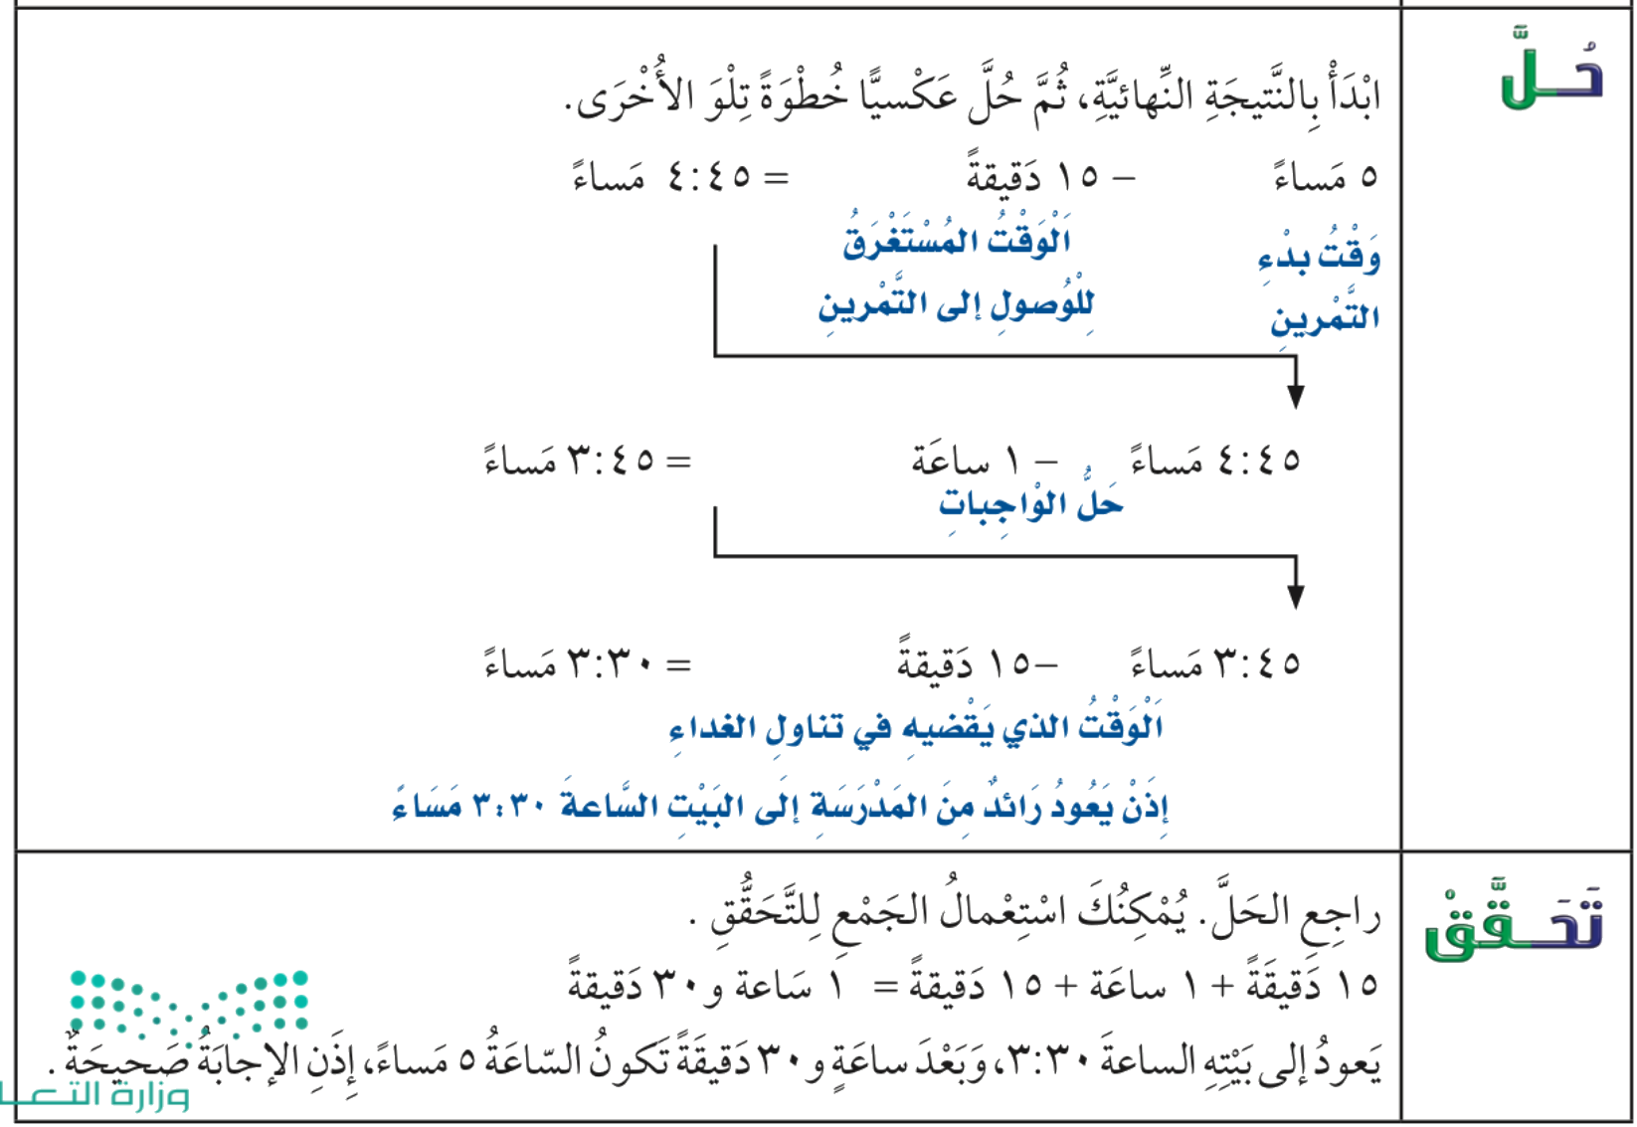
صفحة ١٤٣

Slide 5
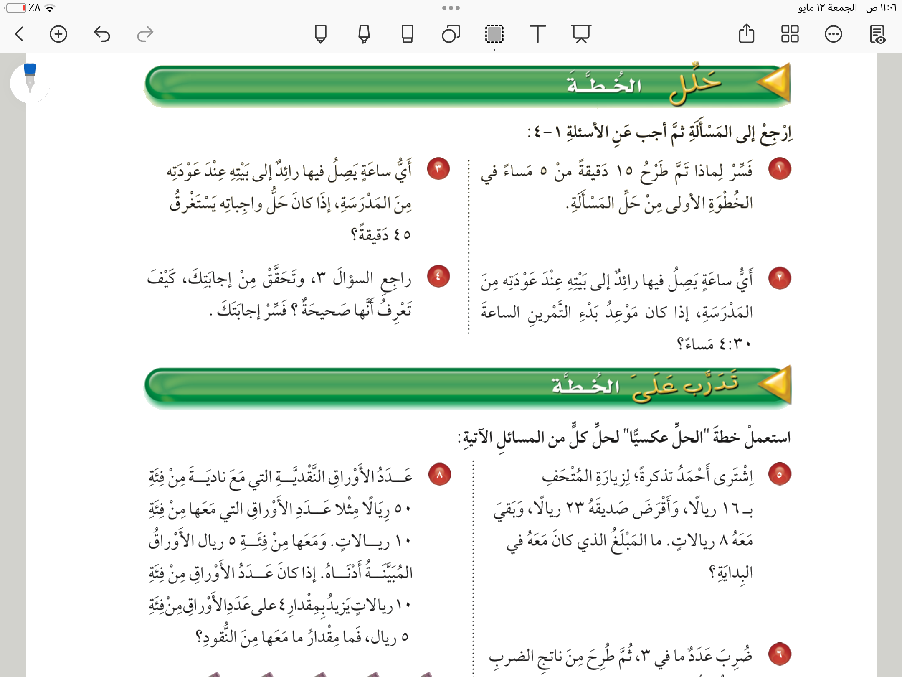
صفحة ١٤٤

Slide 6
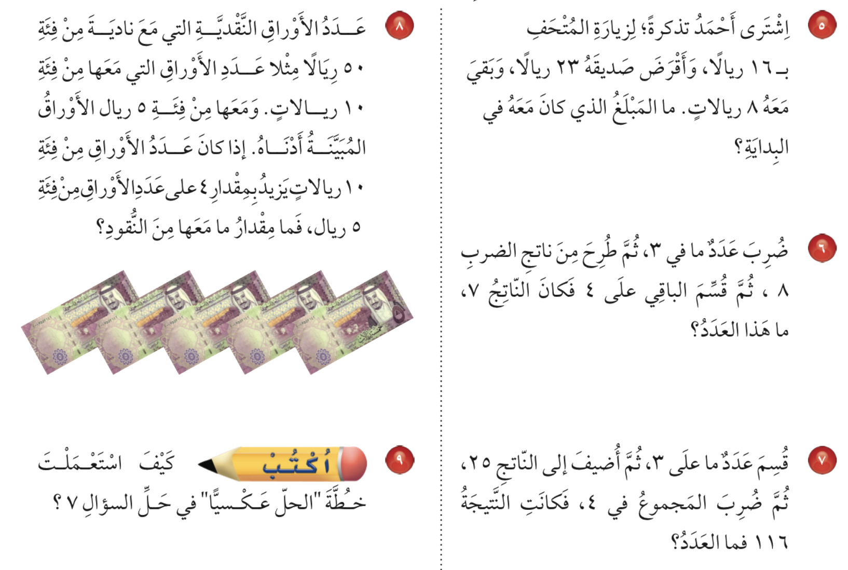
صفحة ١٤٤

